Slide 1
EV3:n ohjelmointi simulaattorissa
Harjoituksia aloittelijoille

Slide 2
EV3-robottien ohjelmointiin on kehitetty erilaisia simulaattoreita, joiden myötä robotteja pääsee ohjelmoimaan hankkimatta varsinaisia robotteja. Yksi tällainen simulaattori on Open Roberta Lab, jossa voidaan ohjelmoida muun muassa EV3-robottia ylhäältä päin kuvatussa simulaatioissa. Se on erinomainen ympäristö robotin ohjelmoinnin ja anturien toiminnan opiskelussa silloin, kun varsinaiset robotiikkalaitteet eivät ole saatavilla.
Simulaattoreilla saa hyvän ensikosketuksen robotin ohjelmoinnista, mutta ne eivät korvaa konkreettisten laitteiden tarvetta robotiikan opetuksessa. Esimerkiksi EV3-simulaattorin tapauksessa mekaniikan osuutta ei kyetä simuloimaan. Tämän osion harjoitukset on suunnattu opettajien ja opiskelijoiden itsenäiseen opiskeluun. Ne antavat myös ideoita ja suuntaa varsinaisilla roboteilla tehtäviin harjoituksiin.
Näillä harjoituksilla edistetään kumulatiivisesti ymmärrystä robotin toimintalogiikasta, luodaan yhteys robotiikan käsitteiden ja käytännön välille sekä tutustutaan ohjelmoinnin alkeisiin.
Tässä osiossa a. harjoitellaan robotin liikuttelua komennoin ja toistorakentein, b. tehdään yksinkertainen väreihin reagoiva robotti sekä c. ohjelmoidaan perinteinen viivanseuraajarobotti.
Osion esittely

Slide 3
Oletus: Toistorakenne on tuttu ohjelmoinnin kontekstissa.
Harjoituksen sisältö:
Siirtyminen ohjelmointiympäristöön ja aloittaminen
Open Roberta Lab- ohjelmointiympäristön läpileikkaus
Simulaattorin käyttäminen
Simulaattorin avaaminen ja taustan vaihtaminen
Ensimmäisen komennon suorittaminen
Tehtävänanto: Toistuvan kuvion piirtäminen robotilla
Neliön piirtäminen
Kokeileminen, nopeuden muuttaminen ja taustan pyyhkiminen
Muuttujan tekeminen ja käyttäminen
Ohjelman tallentaminen
Useita eri kokoisia neliöitä?
Robotin ohjelmointi komennoilla ja toistorakenteilla

Slide 4
Siirry selaimella Open Roberta Lab -sivustolle.
Valitse simulaattoriksi Open Roberta Sim
Voit vaihtaa kielen ylhäältä maapalloa klikkaamalla. Esimerkeissä käytetään englanninkielistä versiota. Kielen voi vaihtaa koska tahansa.
Siirtyminen ohjelmointiympäristöön ja aloittaminen
1
2
3
Robotin ohjelmointi komennoilla ja toistorakenteilla

Slide 5
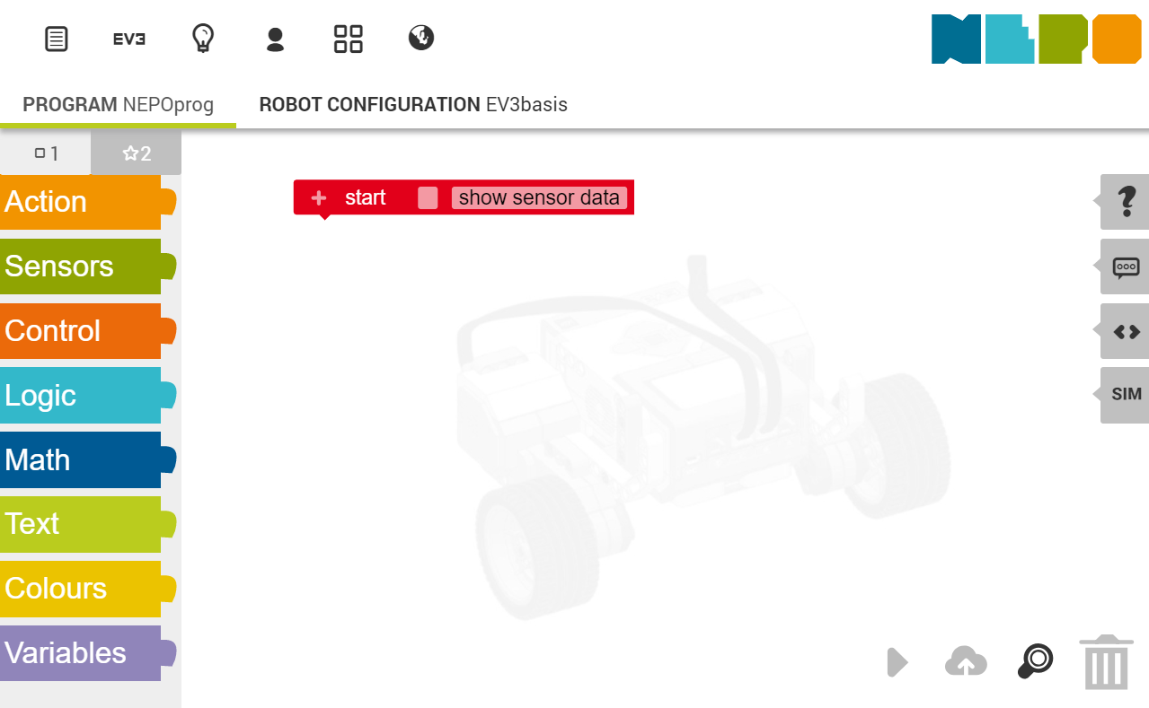
Open Roberta Lab -ohjelmointiympäristön läpileikkaus
Projektin asetukset ja tallentaminen
Kielen vaihto
Valikot, joista löydät komentoja ja rakenteita ohjelmointiin
Ohjelmointialue
Näytä/piilota simulaatio
Robotin ohjelmointi komennoilla ja toistorakenteilla

Slide 6
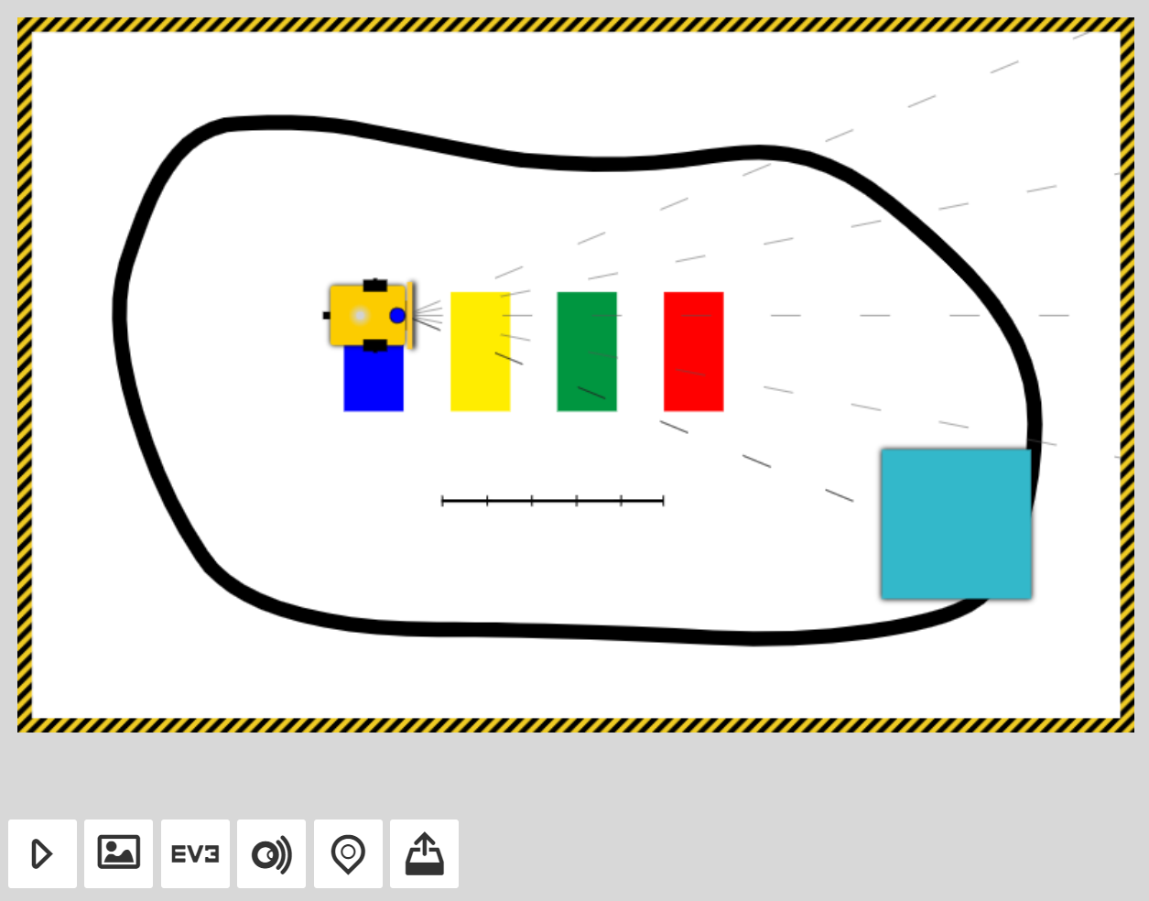
Simulaattorin käyttäminen
Robotti
Este
Suorita
Tuo oma tausta
Vaihda tausta
EV3:n näyttö
Anturien syöte
Palauta aloituspaikkaan
Robotin ohjelmointi komennoilla ja toistorakenteilla

Slide 7
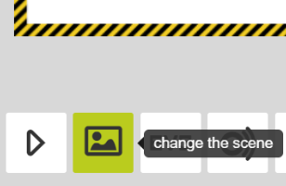
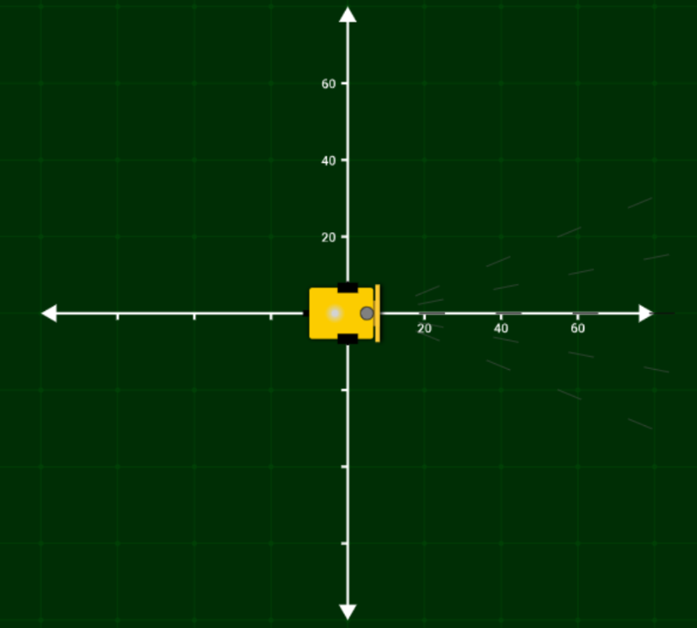
Mikäli simulaattori ei näy, klikkaa SIM- painiketta
Vaihda simulaattorin taustaksi vihreä ruudukko klikkailemalla change the scene -painiketta kunnes tausta on oikea.
Kyseinen tausta näkyy alla olevassa kuvassa. Tässä taustassa robotti piirtää reittiään liikkuessaan.
Simulaation avaaminen ja taustan vaihtaminen
1
2
3
Robotin ohjelmointi komennoilla ja toistorakenteilla

Slide 8
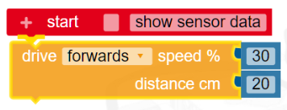
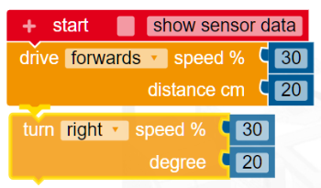
Tuodaan Action -valikon ylin drive (forward) -komento ja liitetään se ohjelmointialueella olevaan start -tapahtumaan.
Klikataan simulaattorinäkymän alapuolelta suorituspainiketta, jolloin robotti liikkuu komennon määrittämän matkan.
Tehtävänä on piirtää neliö. Täytyy siis lisätä kääntymiskomentoja. Haetaan Action -valikosta turn (right) -komento, jossa voidaan määrittää käännös asteina.
Muutetaan vielä kääntymiskomennon astemäärä 90-asteeseen.
Ensimmäisen komennon suorittaminen
1
2
3
4
Robotin ohjelmointi komennoilla ja toistorakenteilla

Slide 9
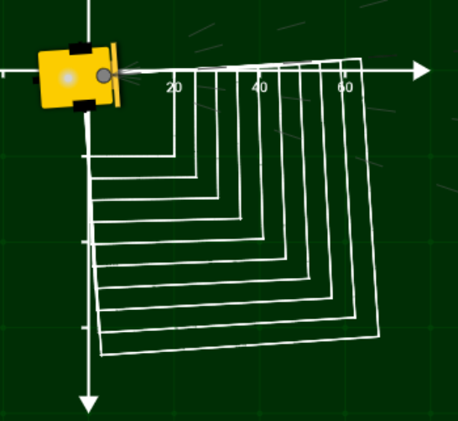
Tehtävänäsi on tehdä mahdollisimman kompakti ohjelma, jolla robotti piirtää 10 neliötä (sisäkkäin), joiden kokoero on 5 cm.
Alla olevassa kuvassa näkyy tavoiteltava lopputulos.
Ohjelman tekeminen on ohjeistettu seuraavilla sivuilla, mutta kokeile ensin itse. Pyri selviytymään mahdollisimman vähin avuin.
Vinkki: Tässä harjoituksessa tarvitset Action-, Control-, Math- ja Variables- valikoita.
Tehtävänanto: Toistuvan kuvion piirtäminen robotilla
Robotin ohjelmointi komennoilla ja toistorakenteilla

Slide 10
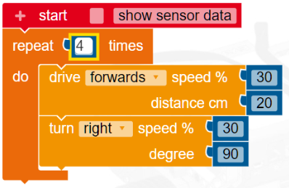
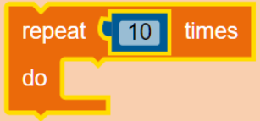
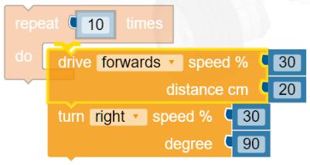
Palautetaan robotti takaisin aloituspaikkaan klikkaamalla simulaattorin alapuolelta (kuvassa näkyvää symbolia).
Kun ohjelma suoritetaan, huomataan, että robotti vain ajaa suoraan ja kääntyy kerran oikealle. Jos tämä toistetaan neljä kertaa, saadaan piirrettyä neliö. Tuodaan siis Control -valikosta toistorakenne repeat [10] times ohjelmointialueelle.
Viedään aikaisemmin haetut komennot toistorakenteen sisään.
Liitetään koko rakenne start -tapahtumaan ja vaihdetaan toistomääräksi 4.
Neliön piirtäminen
4
1
2
3
Robotin ohjelmointi komennoilla ja toistorakenteilla

Slide 11
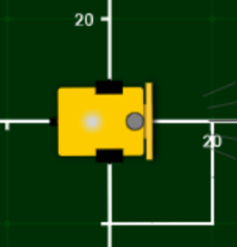
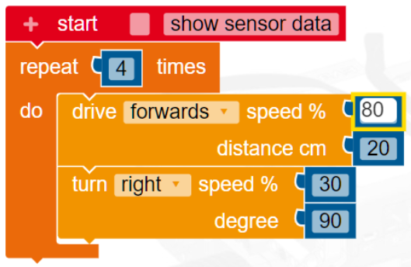
Nyt robotti piirtää neliön kun ohjelma suoritetaan.
Muuttamalla vakioiden speed% -arvoa, robotti liikkuu nopeammin. Arvo voi olla jotain väliltä 0 ja 100. Nopeus vähentää suoritustarkkuutta, esimerkiksi 100%-nopeudella kääntyminen saattaa kääntää robottia yli halutun astemäärän. Negatiivisten arvojen käyttäminen kääntää komennon toiminnan päinvastaiseksi (turn right→ turn left...). Kannattaa kuitenkin asettaa nopeus korkeammaksi, jotta harjoituksen tekeminen nopeutuu.
Pyyhi piirretty jälki vaihtamalla taustaa. Saat saman taustan takaisin klikkaamilemalla taustanvaihtoa. Samalla robotti palautuu aloituspaikalle.
Kokeileminen, nopeuden muuttaminen ja taustan pyyhkiminen
1
2
3
Robotin ohjelmointi komennoilla ja toistorakenteilla

Slide 12
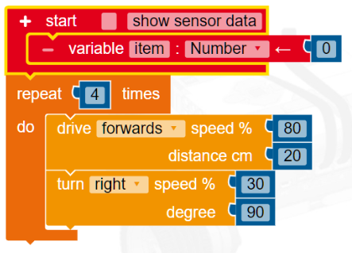
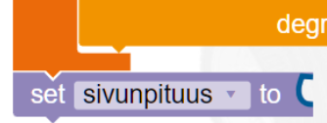
Luo muuttuja klikkaamalla start -tapahtumasta “+” -symbolia.
Aseta muuttujan nimeksi esimerkiksi “sivunpituus” ja lähtöarvoksi 20.
Tuo juuri luotu muuttuja Variables -valikosta drive (forward) -komennon distance cm -numeron paikalle. Nyt robotti kulkee eteenpäin aina muuttujan arvon verran (eli tässä vaiheessa 20cm, koska se on asetettu lähtöarvoksi).
Tuodaan vielä Variable -valikosta set (sivunpituus) to [ ] -komento koko skriptin viimeiseksi komennoksi.
Muuttujan tekeminen ja käyttäminen 1/2
1
2
4
3
Robotin ohjelmointi komennoilla ja toistorakenteilla

Slide 13
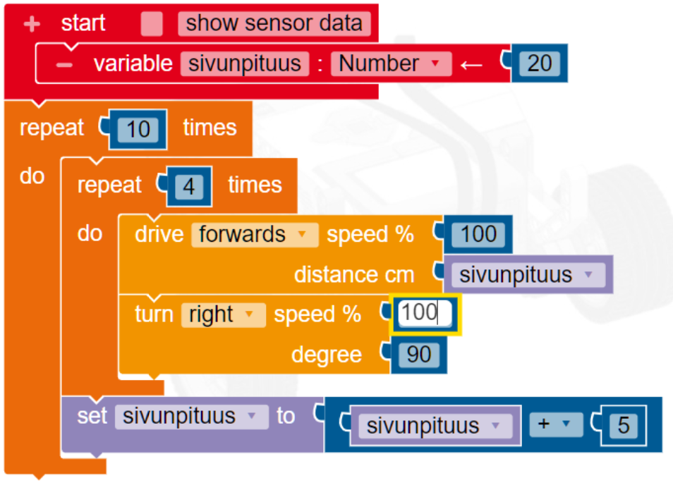
Muuttujan arvoa voidaan muuttaa komennolla. Tätä varten hae Math -valikosta [ ] = [ ] -toiminto.
Liitä tämä toiminto set (sivunpituus) to -komennon jatkoksi. Hae toimintoon Variables -valikosta muuttuja sivunpituus sekä Math -valikosta vakio [0]. Muuta vakio arvoon 5.
Tuo uusi toistorakenne repeat [10] times ohjelmointialueelle ja vie koko skripti sen sisään.
Muuttujan tekeminen ja käyttäminen 2/2
3
1
2
Robotin ohjelmointi komennoilla ja toistorakenteilla

Slide 14
Voit tallentaa ohjelman klikkaamalla edit-painiketta vasemmasta yläkulmasta ja valitsemalla export. Tallentamalla ohjelman tietokoneelle, voit hakea sen import-toiminnolla takaisin milloin vain.
HUOM: Tässä ohjelmointiympäristössä Export ja import on suomennettu väärin. Jos käytät suomenkielistä versiota, valitse tuo tietokoneelle tallentaessa ja vie hakiessa ohjelman takaisin simulaattoriin.
Ohjelman tallentaminen
1
2
Robotin ohjelmointi komennoilla ja toistorakenteilla

Slide 15
Kun nyt suoritat ohjelman, robotti tekee 10 eri kokoista neliötä. Miksi?
Useita eri kokoisia neliöitä?
1. Luodaan muuttuja “sivunpituus”, lähtöarvo on 20.
2. Kulkee neliön muotoisen reitin, jossa neliön sivun pituus haetaan muuttujasta “sivunpituus”.
3. Seuraavaksi “sivunpituus” -muuttujan arvoa muutetaan +5:llä.
4. Koska neliöreitin tekevä rakenne ja muuttujan arvoa muuttava komento ovat toistorakenteessa, robotti piirtää vielä 9 neliötä.
Joka kerta neliö on suurempi, koska sen sivun pituus haetaan muuttujan arvosta, joka taas kasvaa viidellä jokaisen piirretyn neliön jälkeen.
Robotin ohjelmointi komennoilla ja toistorakenteilla

Slide 16
Liikekomennot, toistorakenteet ja muuttuja
Tässä harjoituksessa robotille annettiin yksinkertaisia liikekomentoja. Harjoitus sopii erityisesti yläkoululle ja sen jälkeisille koulutusasteelle tason 2 robotiikkaan (katso Liite 1 - Robotiikan oppimisen polku).
Harjoituksessa tutustuttiin Open Roberta Lab -ympäristöön ja työskentelyrutiiniin kyseisessä ympäristössä. Samalla saatiin ensi- kosketus liikekomentojen, toistorakenteiden ja muuttujien käytöstä tässä ympäristössä. Open Roberta Lab -ympäristön harjoitukset edistävät myös konkreettisen EV3-robotin ohjelmoinnin osaamista, sillä tämän ympäristön lohko-ohjelmointi on hyvin samanlainen MakeCodeen nähden, ja MakeCodessa on Micro:bit -ohjelmointiympäristön lisäksi EV3-ohjelmointiympäristö.
Yhteenveto

Slide 17
Oletus: Harjoitus a. on suoritettu.
Harjoituksen sisältö:
EV3-robotin anturit ja niiden tehtävät
Ultraäänianturin toiminta
Värianturin toiminta
Uuden ohjelman aloittaminen ja anturitietojen tarkkailu
Tehtävänanto: Väritanssijan ohjelmointi
Ikuinen toistorakenne, ehtolause ja ehto
Siniseen väriin reagoiminen
Ongelman kohtaaminen
Viimeistely
Väritanssija-robotin ohjelmointi

Slide 18
Kosketusanturi: Antaa keskusyksikölle tiedon, onko painike painettuna (1) vai ylhäällä (0).
Värianturi: Antaa keskusyksikölle tiedon anturin lukemasta väristä (7 perusväriä) ja valoisuudesta (0-100%).
Ultraäänianturi: Antaa keskusyksikölle tiedon anturin ja esineen välisestä etäisyydestä (0-255 cm)
Gyroanturi: Antaa keskusyksikölle tiedon kääntymis- kulmasta astelukuna (vastapäivään negatiivinen, myötäpäivään positiivinen).
EV3-robotin anturit ja niiden tehtävät
Väritanssija-robotin ohjelmointi

Slide 19
Ultraäänianturin toiminta
Lähetin lähettää ultraääntä, joka heijastuu (“kaikuu”) edessä olevasta esteestä. Vastaanotin havaitsee heijastuneen äänen. Etäisyys lasketaan laskemalla lähetyksen ja vastaanoton välinen viive. Toiminta perustuu siis äänennopeuteen!
Infrapuna-anturi toimii samalla tavalla, mutta lähetin lähettää äänen sijasta valoa.
Lähettää ultraääntä
Vastaanottaa ultraäänen
Väritanssija-robotin ohjelmointi

Slide 20
Värianturin toiminta
Lähetin lähettää valkoista valoa, joka muodostuu kun yhdistetään punaista, vihreää ja sinistä valoa. Koska kuvassa oleva esine on punainen, se heijastaa parhaiten punaista valoa. Vastaanotin havaitsee tässä tapauksessa pääasiassa punaista valoa.
Lähettää punaista, vihreää ja sinistä valoa (RGB).
Vastaanottaa heijastettua väriä.
Väritanssija-robotin ohjelmointi

Slide 21
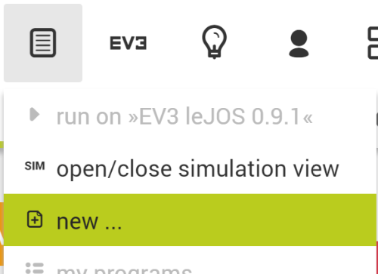
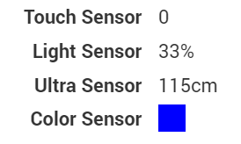
Klikkaa vasemmasta yläkulmasta edit-painiketta ja valitse new.
Ota simulaatio näkyviin klikkaamalla SIM-painiketta.
Klikkaa simulaation alta Open/close the sensors’ data view -painiketta, jolloin simulaation oikealle puolelle ilmestyy robotin eri anturien tiedot.
Tässä harjoituksessa tarkkaillaan pääasiassa Värianturin (Color sensor) lukemaa väriä.
Uuden ohjelman aloittaminen ja anturitietojen tarkkailu
1
2
3
4
Väritanssija-robotin ohjelmointi

Slide 22
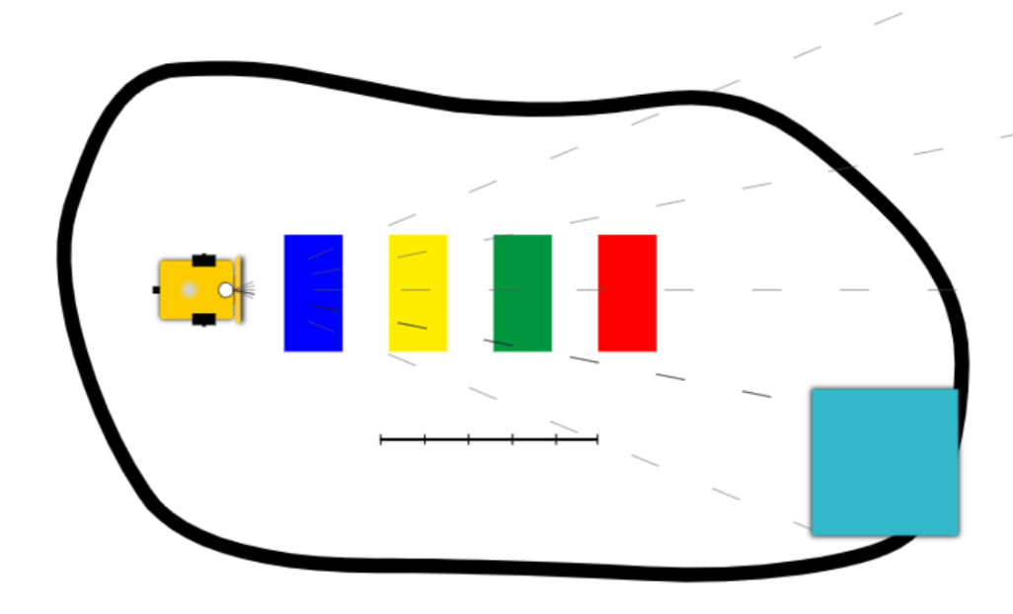
Tehtävänäsi on tehdä ohjelma, jolla robotti ajaa eri väristen neliöiden yli tehden erilaisia liikkeitä eri värien kohdalla.
Ohjelman tekeminen on ohjeistettu seuraavilla sivuilla, mutta kokeile ensin itse. Pyri selviytymään mahdollisimman vähin avuin.
Käytettävä tausta ja robotin aloituspaikka näkyvät alla olevassa kuvassa
Vinkki: Tässä harjoituksessa tarvitset Action-, Sensors- Control-, Logic-, Math-, ja Colours -valikoita.
Tehtävänanto: Väritanssijan ohjelmointi
Väritanssija-robotin ohjelmointi

Slide 23
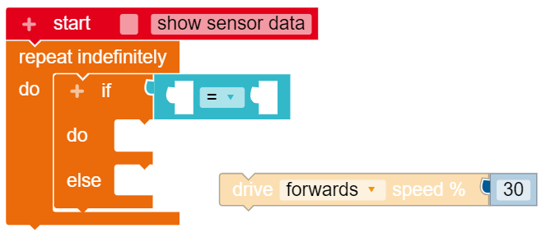
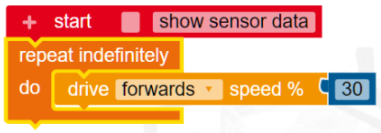
Ohjelmoidaan robotti kulkemaan jatkuvasti eteenpäin. Tähän tarvitaan Control-valikosta repeat indefinitely -toistorakenne sekä Action-valikosta drive forward -komento, jolle ei ole määritelty pituutta. Nyt robotti kulkee “ikuisesti” eteenpäin.
Tehdään ehtolause, jolla robotti reagoi väreihin. Haetaan siis Control-valikosta if - else -ehtolause ohjelmointialueelle. Ehdoksi haetaan Logic-valikosta [ ] = [ ] -rakenne. Siirretään koko ehtolause aikaisemmin haetun drive forward -komennon tilalle. Kyseinen komento jätetään ohjelmointialueelle.
Ikuinen toistorakenne, ehtolause ja ehto
2
1
Väritanssija-robotin ohjelmointi

Slide 24
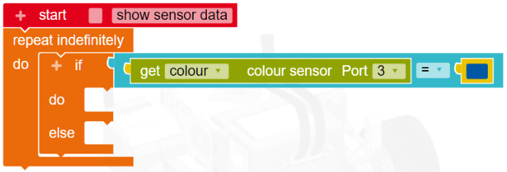
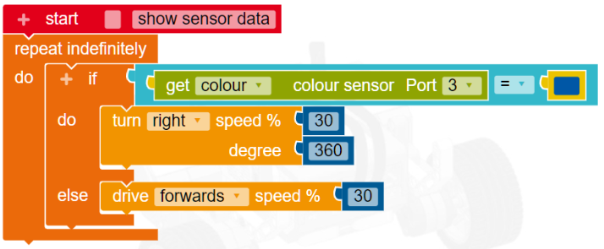
Tämä ehtolause pitäisi saada muotoon “jos väri on sininen, tee tanssiliike, muuten mene eteenpäin. Ehtoon täytyy hakea Sensors-valikosta get colour ja Colours-valikosta [sininen]. Nämä kaksi sijoitetaan yhtäsuuruusmerkin eri puolille.
Nyt tanssiliike (esimerkiksi käänny 360-astetta) tuodaan ehtolauseen do-osioon ja aikaisemmin haettu drive forward -komento ehtolauseen else-osioon.
Siniseen väriin reagoiminen
1
2
Väritanssija-robotin ohjelmointi

Slide 25
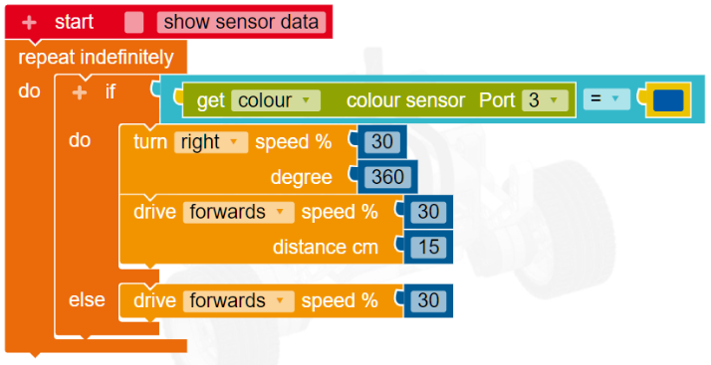
Kun ohjelma suoritetaan, huomataan, että robotti jää jumiin siniseen väriin. Miksi? Koska tanssiliikkeen tehtyään robotti on edelleen sinisellä ja toistaa vain tanssiliikkeen uudelleen. Tämä saadaan korjattua lisäämällä tanssiliikkeen lopuksi tapahtuva drive forward -komento, jossa distance 15cm. Nyt tanssiliikkeen jälkeen robotti liikkuu pois siniseltä.
Ongelman kohtaaminen
1
Väritanssija-robotin ohjelmointi

Slide 26
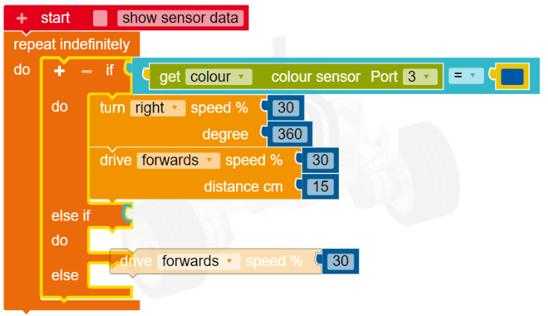
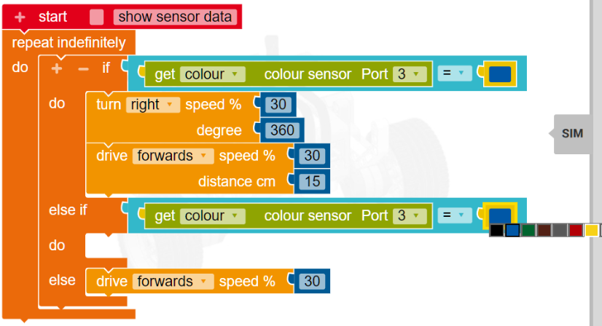
Kun klikataan ehtolauseesta + -merkkiä, saadaan lisättyä uusi ehto. Drive forward -komento irtoaa, mutta se voidaan laittaa heti takaisin else-osioon.
Rakennetaan vastaava ehto else if -osioon, mutta vaihdetaan tarkkailtavaksi väriksi [keltainen] klikkaamalla väriä. Nyt keltaisella tapahtuva tanssiliike tehdään vapaaseen do-osioon.
Uuden ehdon lisääminen (else if)
1
2
Väritanssija-robotin ohjelmointi

Slide 27
Tässä esimerkissä tanssiliike on korvattu äänikomennolla play [whole] note [c’]. Jälleen täytyy muistaa 15cm eteneminen tanssiliikkeen päätteeksi.
Voit nyt tehdä tanssiliikkeet myös vihreälle ja punaiselle värille toistamalla aikaisemmat vaiheet. Muista tallentaa projekti lopuksi.
Viimeistely
1
Väritanssija-robotin ohjelmointi

Slide 28
Tason 3 ohjelmoinnin alkeita
Tässä harjoituksessa robotti ohjelmoitiin reagoimaan ympäristön väreihin. Harjoitus sopii kaikille koulutusasteille tason 3 robotiikkaan (katso Liite 1 - Robotiikan oppimisen polku).
Väritanssija-robotin ohjelmointi on helposti lähestyttävä projekti väriantureiden ja ehtolauseiden harjoitteluun. Ohjelmassa keskitytään yhteen anturiin (värianturi), mikä on hyvä lähtölaukaus tason 3 robotiikkaan.
Seuraavassa harjoituksessa annetaan vielä vinkkejä viivanseuraaja- robotin ohjelmointiin.
Yhteenveto
Väritanssija-robotin ohjelmointi

Slide 29
Oletus: Harjoitukset a. ja b. on suoritettu. Muuttujan käsite on tuttu ohjelmoinnin kontekstissa.
Harjoituksen sisältö:
Perusteet viivanseuraajan ohjelmointiin
Tehtävänanto: Viivanseuraajarobotti
Valmis viivanseurausohjelma
Paranneltu viivanseurausohjelma
Viivanseuraajarobotti
Viivanseuraajarobotti

Slide 30
Robotti seuraa viivaa. Vai seuraako?
Värianturilla on kyky toimia valoanturin tavoin mitaten pinnan tai ympäristön valoisuusarvoa. Käytännössä tämä tarkoittaa, että mustan pinnan valoisuusarvo on 0% ja valkoisen pinnan 100%. Viivanseuraajarobotti ohjelmoidaan todellisuudessa seuraamaan viivan jompaa kumpaa reunaa. Tässä auttaa sumean logiikan hyödyntäminen.
Sumea logiikka
Diskreetti totuusarvo tarkoittaa, että jokin asia on joko tosi tai epätosi. Esimerkiksi värianturin tapauksessa tämä tarkoittaa sitä, että joko mitattu väri on valkoinen tai se ei ole valkoinen. Sumeassa logiikassa (fuzzy logic) kysytään sen sijaan, että kuinka valkoinen mitattu väri on. Värianturi kykenee mittaamaan tätä valoisuusarvona: Valkoisen ja mustan välillä on kaikki harmaan sävyt, jotka esitetään arvoina välillä 0-100.
Perusteet viivanseuraajan ohjelmointiin 1/3
Viivanseuraajarobotti

Slide 31
Viivan seuraaminen hyödyntäen diskreettiä totuusarvoa
Robotti saadaan toki seuraamaan viivaa myös diskreettiä totuusarvoa hyödyntäen. Tässä tapauksessa toiminta menisi seuraavasti:
Kun valoisuus on 100 → kaarra vasemmalle
Kun valoisuus on 0 → kaarra oikealle
Näin ohjelmoitu robotti liikkuisi nykivästi ja kömpelösti, mutta seuraisi kyllä viivaa.
Perusteet viivanseuraajan ohjelmointiin 2/3
Viivanseuraajarobotti

Slide 32
Valoisuusarvon siirtäminen suoraan moottorin tehoksi (sumea logiikka)
Robotti saadaan seuraamaan viivan reunaa sumeaa logiikkaa hyödyntäen. Robotilla on kaksi moottoria: vasen ja oikea. Moottorien käyttöteho ilmaistaan prosenteina välillä 0-100, kuten värianturin mittaava valoisuusarvo. Voidaan siis käyttää seuraavaa logiikkaa:
Oikean moottorin käyttöteho = [mitattu valoisuusarvo]
Vasemman moottorin käyttöteho = [100 - (mitattu valoisuusarvo)]
Nyt robotti käytännössä kulkee viivan reunan harmaalla alueella. Kun anturi näkee valkoista ja mustaa yhtä paljon eli valoisuusarvo on 50%, robotin molemmat moottorit toimivat 50% teholla eli robotti ajaa suoraan.
Perusteet viivanseuraajan ohjelmointiin 3/3
Viivanseuraajarobotti

Slide 33
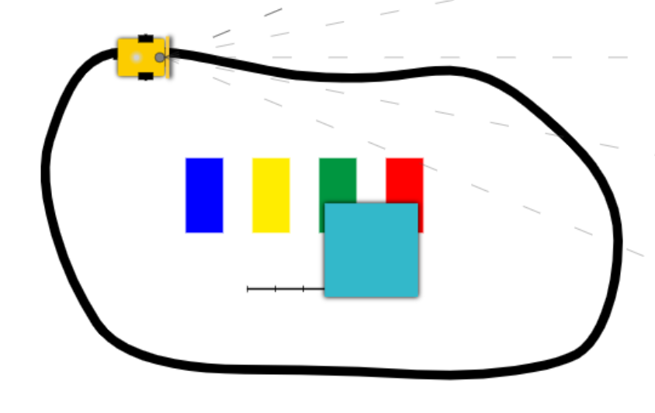
Tehtävänä on saada robotti seuraamaan jo tutuksi tulleen taustan paksua mustaa viivaa. Alkuasetelman ja oikea taustan näet alla olevasta kuvasta (siirrä vaaleansininen este pois reitiltä). Käytä hyödyksesi juuri esiteltyä sumeaa logiikkaa.
Valmiin ohjelman parannusehdotuksineen löydät seuraavilta sivuilta. Kokeile kuitenkin ensin itse.
Vinkki: Tässä harjoituksessa tarvitset Action-, Sensors- Control- ja Math-, -valikoita. Vasemman ja oikean moottorin tehoja voidaan käsitellä erikseen steer forward -komennolla.
Tehtävänanto: Viivanseuraajarobotti
Viivanseuraajarobotti

Slide 34
Yksinkertaisimmillaan ohjelma on kuvassa näkyvässä muodossa. Tällä ohjelmalla robotti pysyy viivalla.
Viivanseurausohjelma ei kuitenkaan ole täydellinen: Se ei toimi tiukoissa mutkissa, joita on osassa simulaation toisista taustoista. Seuraavalla sivulla on esitelty parannusehdotuksia ohjelmaan.
Valmis viivanseurausohjelma
1
Viivanseuraajarobotti

Slide 35
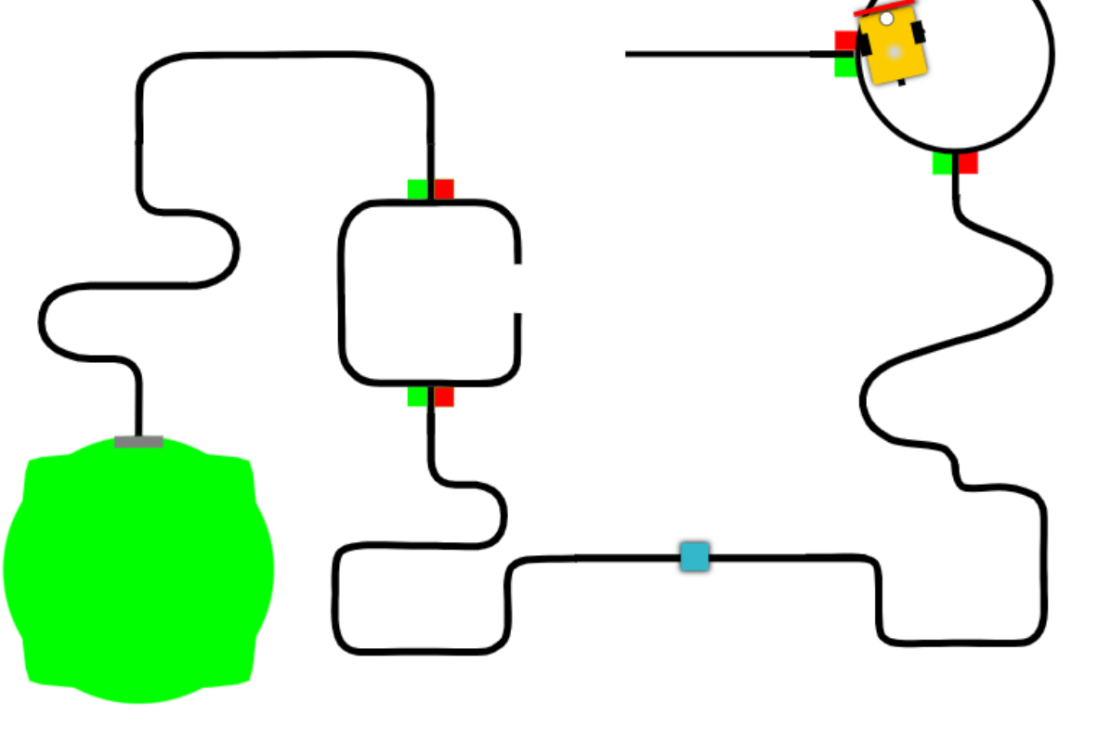
Kuvassa näkyy tilanne, johon robotti päätyy aikaisemmin tehdyllä viivanseurausohjelmalla. Tilanteen välttämiseksi robotti täytyy ohjelmoida kääntymään tiukemmin ääritilanteissa, joissa se näkee selvästi valkoista tai selvästi mustaa. Tällaisen ohjelman esimerkki on seuraavalla sivulla.
Paranneltu viivanseuraaja 1/2
1
Viivanseuraajarobotti

Slide 36
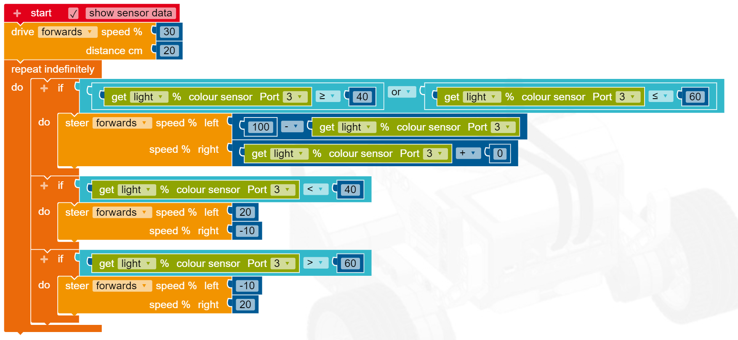
Alla olevassa kuvassa valmis paranneltu viivanseurausohjelma.
Paranneltu viivanseuraaja 2/2
Kun valoisuus on välillä 40-60, toimitaan tutulla sumealla logiikalla.
Kun valoisuus on alle 40, käännytään tiukasti oikealle.
Kun valoisuus on yli 60, käännytään tiukasti vasemmalle.
Viivanseuraajarobotti

Slide 37
Vaikka viivanseurausohjelma seurasisi täydellisesti viivaa, matkalla tulee haasteellisia kohtia, esimerkiksi sininen este.
Ohjelmoi robotti niin, että se selviytyy maaliin (vihreälle alustalle) saakka.
Harjoituksessa voi mennä useita tunteja, mutta tällainen projekti auttaa huomattavasti robottien ohjelmointiin liittyvän ongelmanratkaisun edistämisessä. Harjoitukseen ei ole esitetty erillisiä ratkaisuja.
Avoin tehtävä - Robotti maaliin!
1
2
Viivanseuraajarobotti

Slide 38
Robotiikan oppimisen tasoista
Tässä harjoituksessa ohjelmoitiin ympäristöön mukautuva viivanseuraajarobotti. Harjoitus sopii erityisesti yläkoululle ja sen jälkeisille koulutusasteelle tason 3 robotiikkaan (katso Liite 1 - Robotiikan oppimisen polku).
Tämä harjoitus on robotiikan oppimisen tason 3 edistyneempää päätä. Tähän samaan ohjelmaan voisi lähteä harjoittelemaan tason 4 robotiikkaa kytkemällä useita antureita robottiin, ja ohjaamalla se reagoimaan ympäristöön niiden avulla. Tasolta toiselle liikkuminen ei kuitenkaan ole mikään hyppy uuteen ulottuvuuteen, vaan samassa oppimiskokonaisuudessa voidaan ottaa liukuvasti harjoituksia robotiikan oppimisen eri tasoja hyödyntäen.
Lopuksi
Viivanseuraajarobotti

